Slide 1
Přeprava odpadů
řešené případy
kpt. Ing. Kramařík Pavel
26133 2223
p.kramarik@cs.mfcr.cz

Slide 2
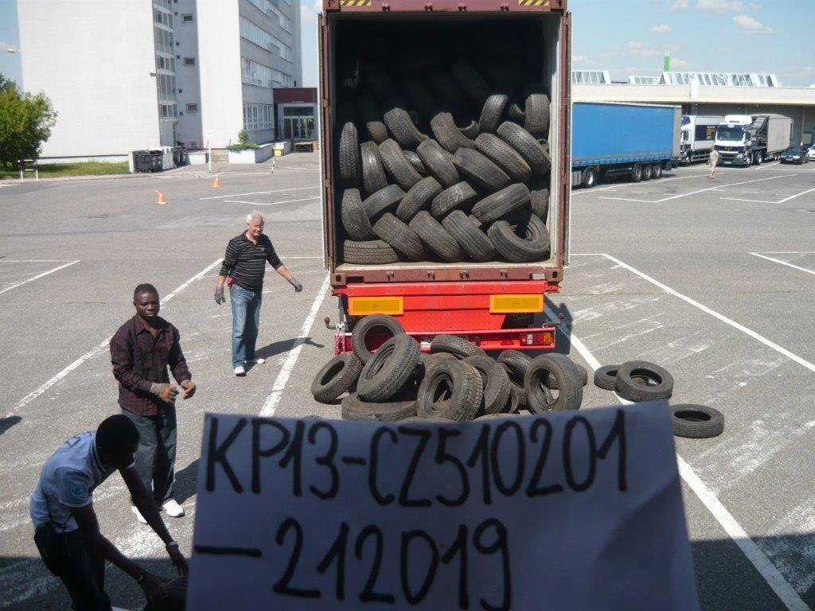
Použité pneumatiky
Případy vývozů od roku 2013
Cíl: Nigérie, Niger, Kongo,
Benin, Ghana
Nejstabilnější problematická
komodita

Slide 3
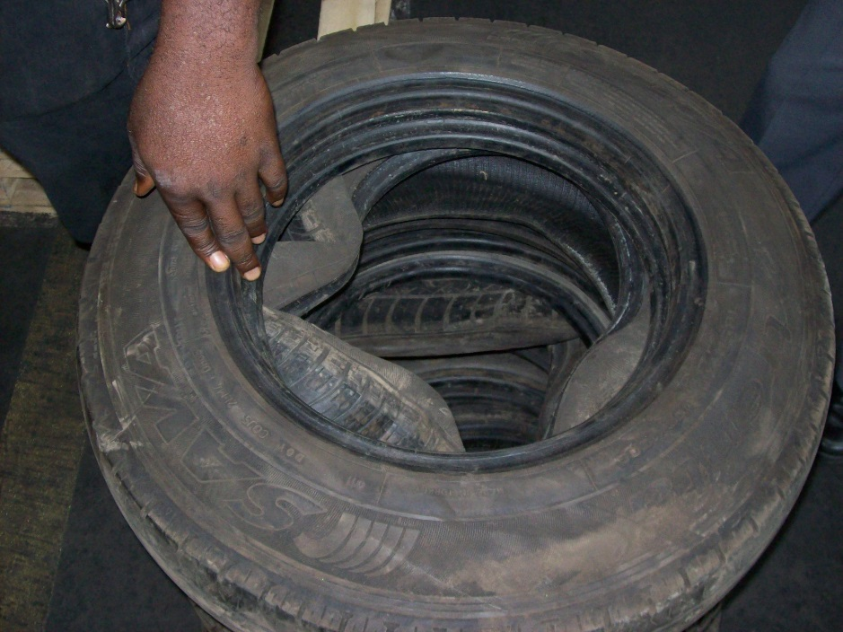
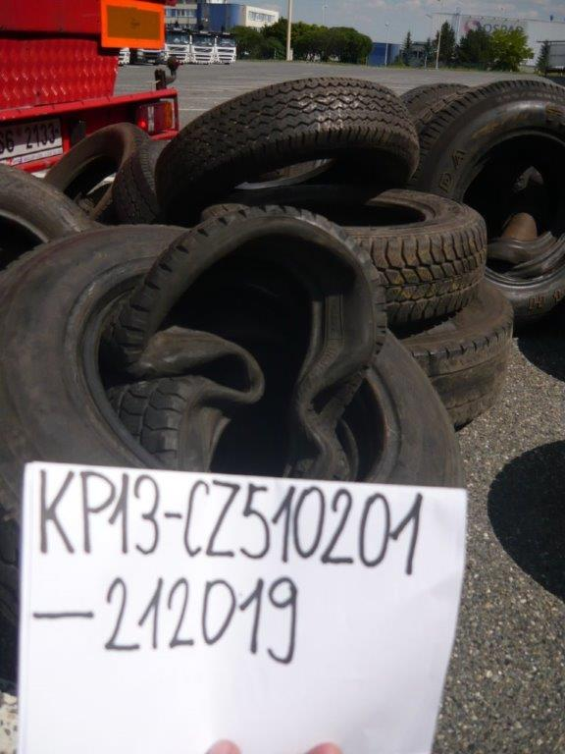
Použité pneumatiky
Vkládání pneumatik
Některé členské státy EU ještě tolerují toto
dublování, když se provádí strojně ……
toto rozhodně není ten případ

Slide 4
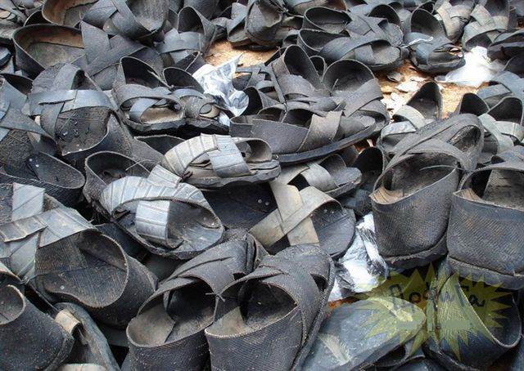
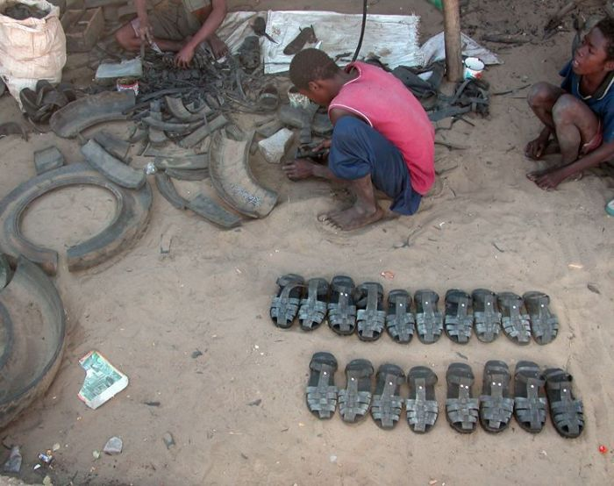
Použité pneumatiky
Že by využití odpadu?
Pálení ve slamech
Pálení na černých skládkách
Duše = vaky na vodu

Slide 5
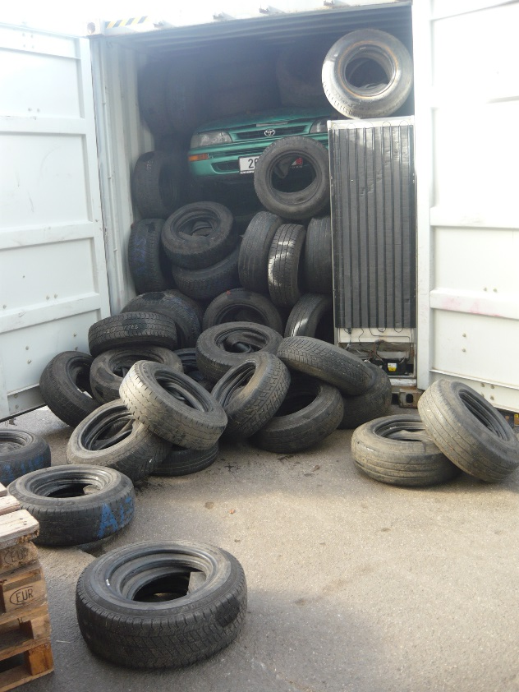
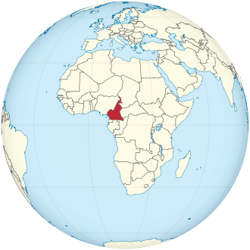
Použité elektro
Vývoz říjen 2014
Kamerun
Použité automobily
Zase ty pneumatiky
Použité elektro široké škály

Slide 6
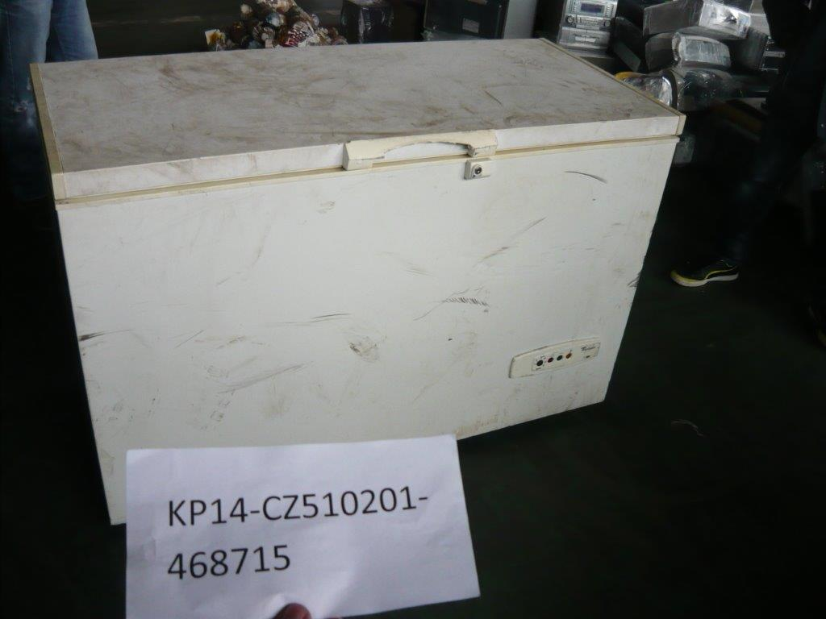
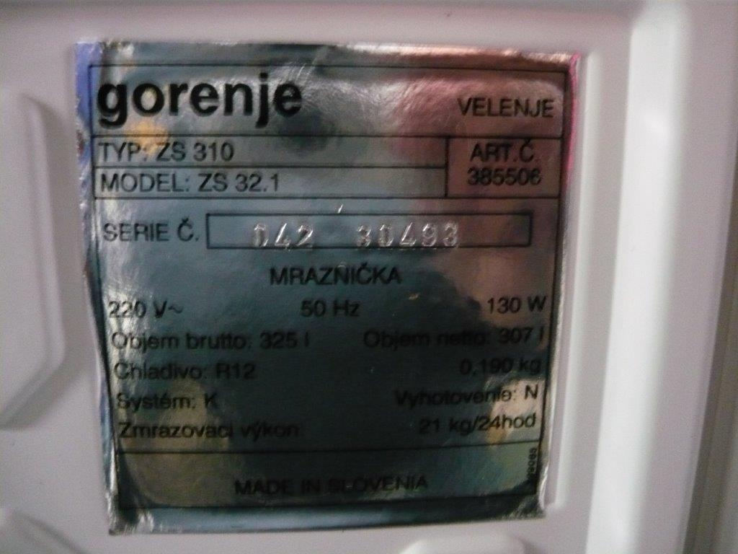
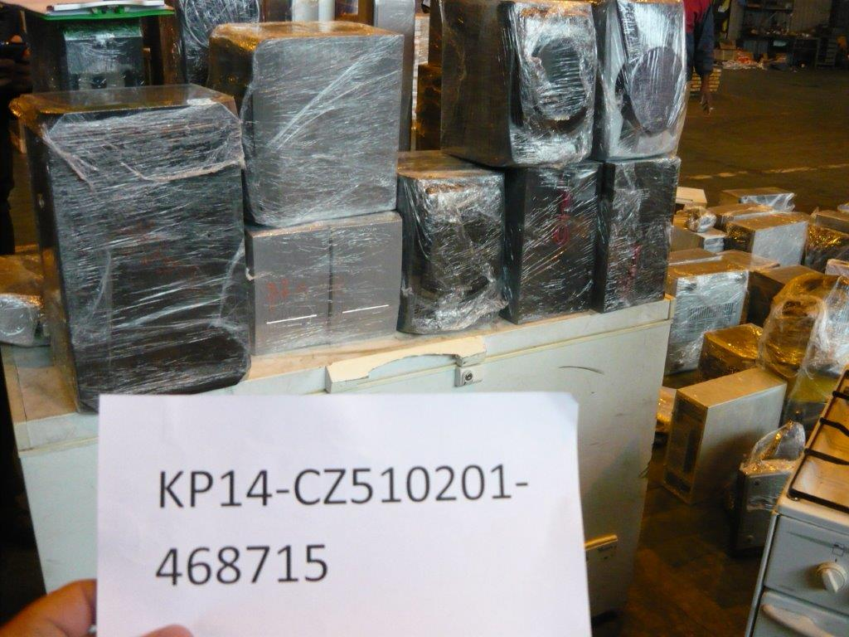
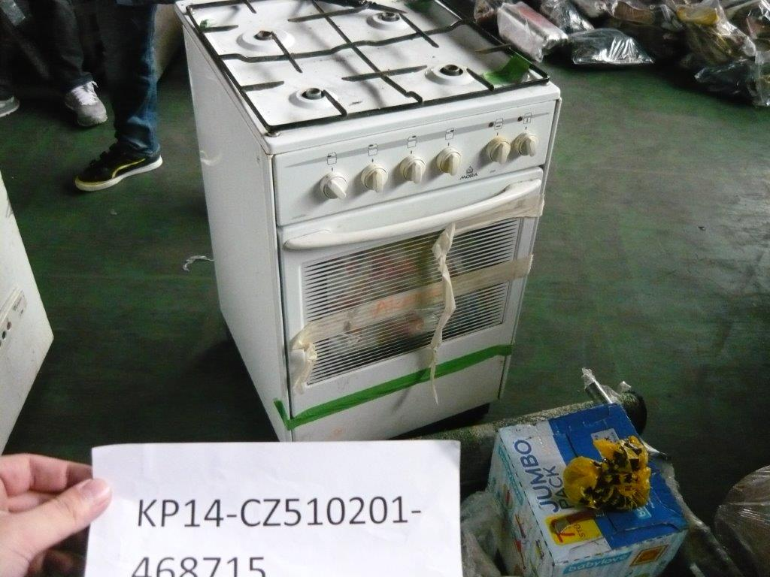

Slide 7
Přeprava odpadů
Děkuji za pozornost
Notes:
Otázky?

